Slide 1

資料６
平成３０年度
大阪府交通道路室
（事業紹介）
大阪府都市整備部
交通道路室 道路整備課

Slide 2
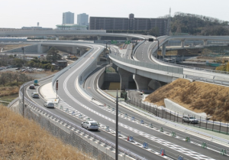
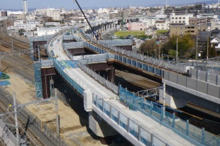
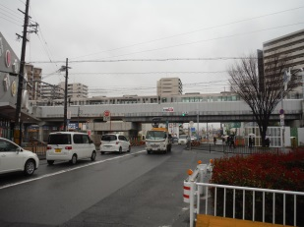
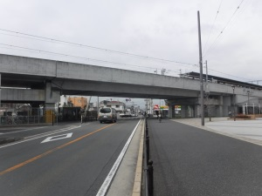
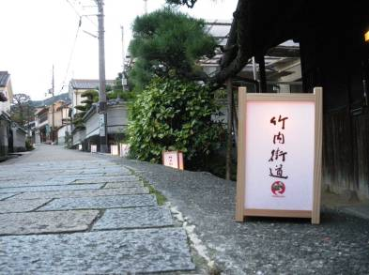
ポイント-1：
大阪・関西の成長・活力を支える交通
道路ネットワークの充実・強化
高速道路料金体系の一元化
鉄道ネットワークの充実・強化
公共交通の利便性向上
慢性的な交通渋滞の解消
〔道路の整備〕
〔鉄道の整備〕
成長・活力
ポイント-2：
都市の魅力を高める交通
〔道路と鉄道の立体交差〕
〔連続立体交差〕
道路の無電柱化
公共交通の利用促進
歴史と文化を活かした街道づくり
「道の駅」の活性化
〔駅機能の充実〕
〔歴史街道〕

Slide 3
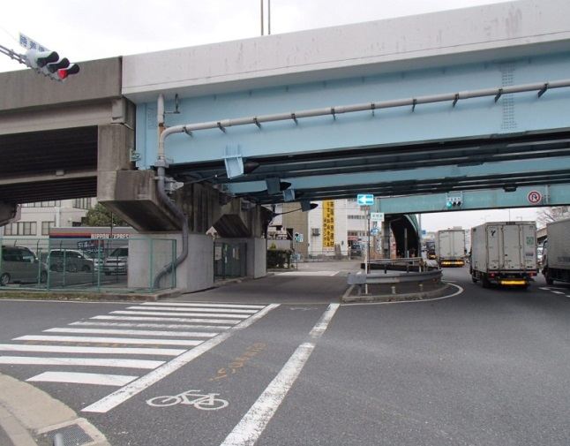
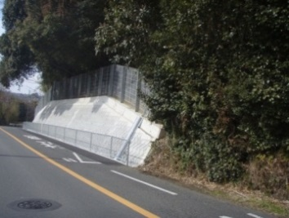
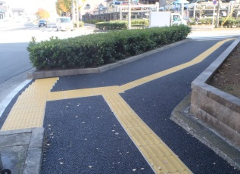
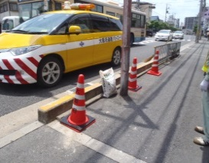
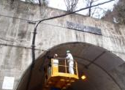
ポイント-3：
災害に強い都市を支える交通
災害に強い交通インフラの構築
ポイント-4：
安全・安心な暮らしを支える交通
〔耐震性強化〕
〔道路法面対策〕
歩行空間の確保
道路・鉄道施設のバリアフリー化
自転車条例に基づく自転車対策の強化
踏切の安全対策
事故危険箇所対策
交通安全の普及啓発
安全・安心
〔歩行空間の確保〕
〔バリアフリー化〕
ポイント-5：
戦略的な維持管理
1
日常的な維持管理
計画的な維持管理
維持管理のための財源の確保
〔道路パトロール〕
〔トンネル点検〕

Slide 4
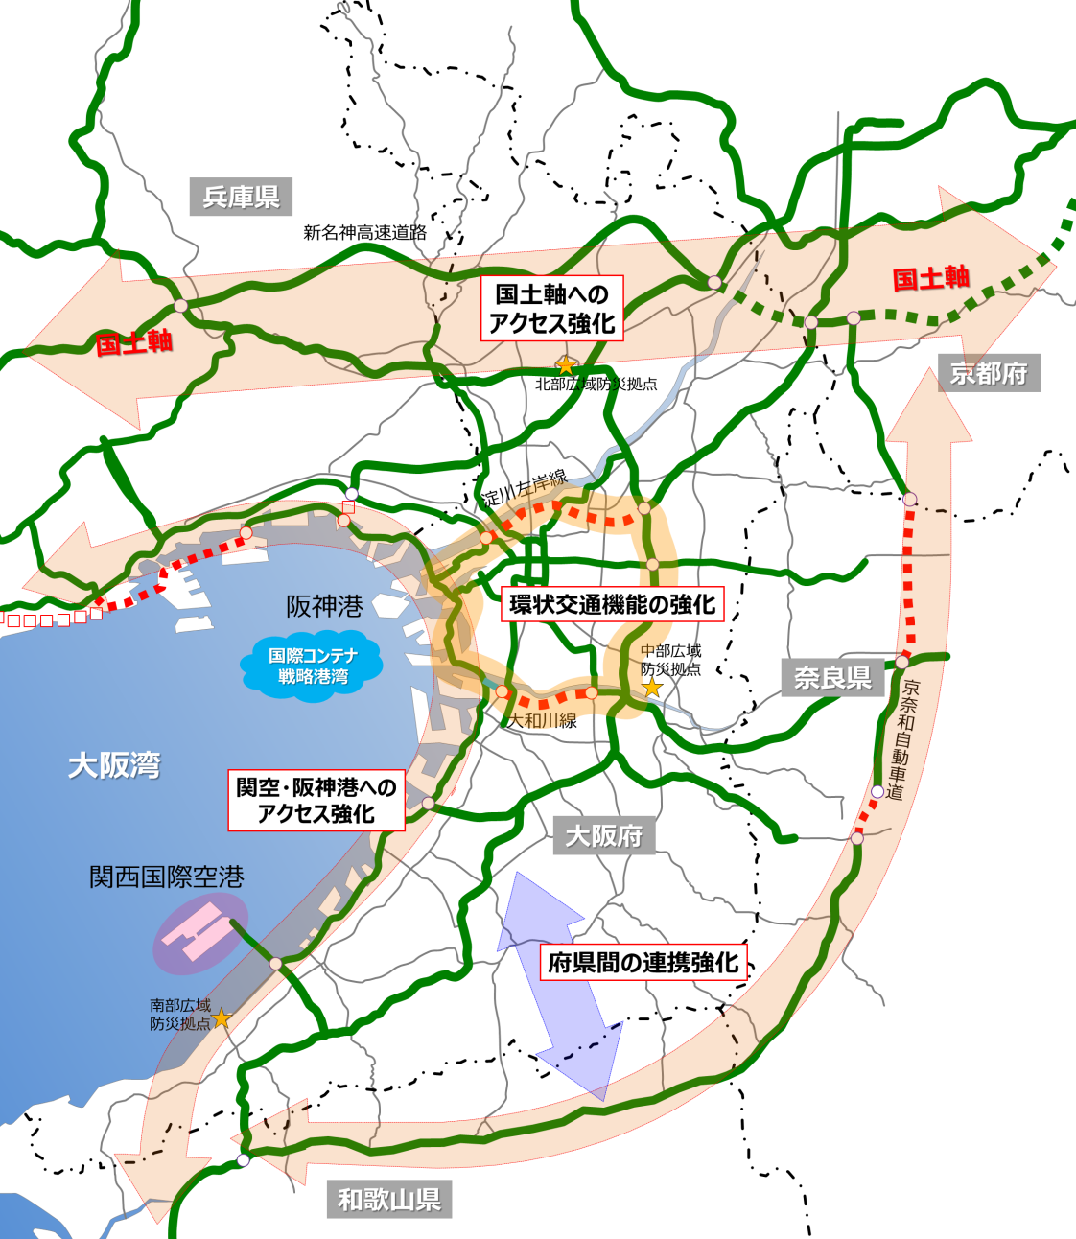
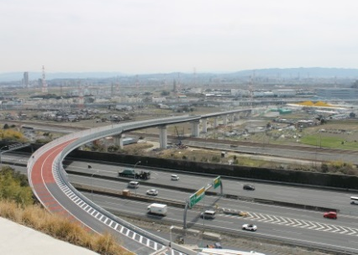
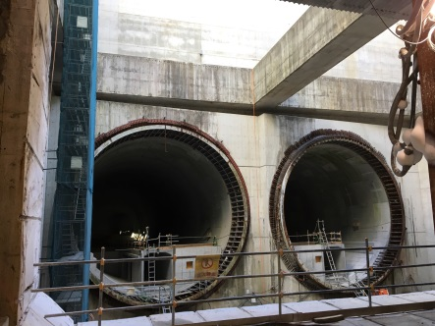
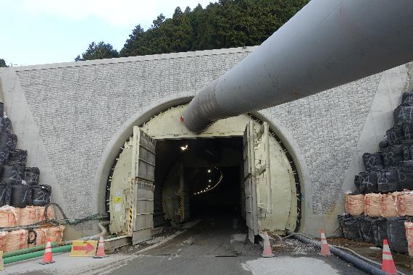
ポイント-１：大阪・関西の成長・活力を支える交通
幹線道路ネットワークの整備
国土軸へのアクセス強化
高槻東道路（新名神高速道路アクセス）
（2017.3 供用開始）
環状交通機能の強化
府県間の連携強化
大和川線
国道371号

Slide 5
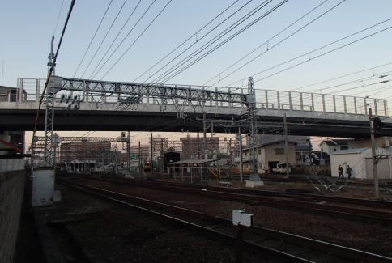
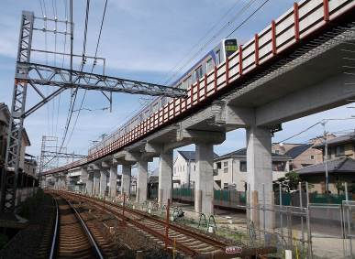
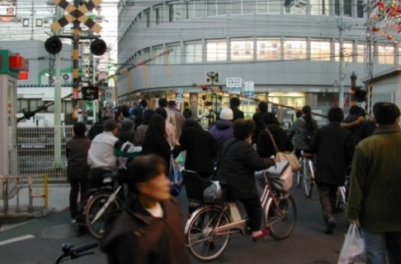
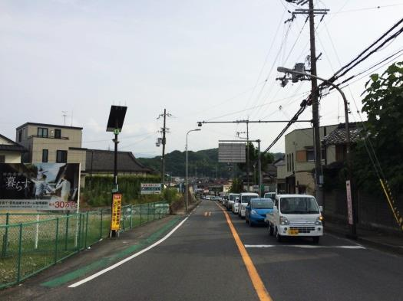
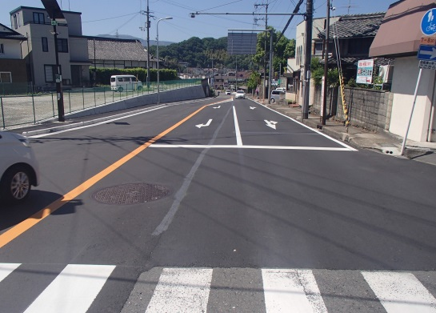
ポイント-１：大阪・関西の成長・活力を支える交通
◆慢性的な交通渋滞の解消
【道路と鉄道の立体交差化】
道路と鉄道の立体交差化により、踏切による渋滞や事故などを解消します。
道路と鉄道の立体交差化
（〔都〕堺港大堀線・松原市）
連続立体交差化
（南海本線・高師浜線・高石市）
高架化前の混雑状況
（京阪本線・香里園駅付近・寝屋川市 ）
【交差点の機能向上】
付加車線の設置や信号現示の変更を組み合わせた交差点改良事業など、混雑状況に応じた対策により交差点における交通渋滞を緩和します。
交差点
改良事例
車道を拡幅し
右折専用車線整備

Slide 6

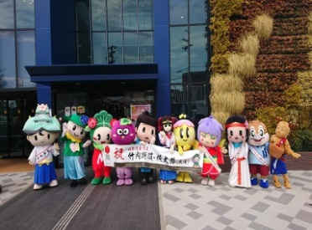
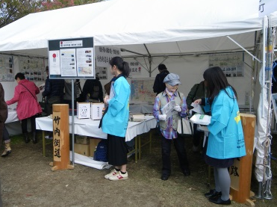
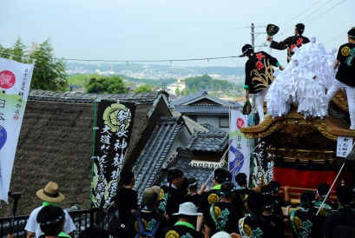
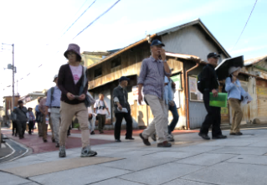
ポイント-2：都市の魅力を高める交通
◆歴史と文化を活かした街道づくり
地域の歴史文化を活かして、誰もが親しめる街道づくりを目指し、府内８つの歴史街道で、さまざまな事業に取り組んでいます。
８つの歴史街道：「竹内街道」「熊野街道」「京街道」「西国街道」
「東高野街道」「西高野街道」「高野街道」「暗越奈良街道」
（例）竹内街道における取組み ～日本遺産に認定～
竹内街道では、2013年に敷設1400年の節目を迎えたことを契機に、街道沿線の自治体が一 体となり実行委員会を組織し、市民・企業・大学等の参画・連携・協働により、さまざまな活性化事業を展開しています。
平成29年４月に、竹内街道・横大路（大道）が日本遺産に認定されました。
1400年に渡る悠久の歴史を伝える「最古の国道」～竹内街道・横大路（大道）～
“竹内街道・横大路（大道）活性化実行委員会”の活動の様子
街道まつり
PR活動
フォトコンテスト
街道の周遊喚起

Slide 7

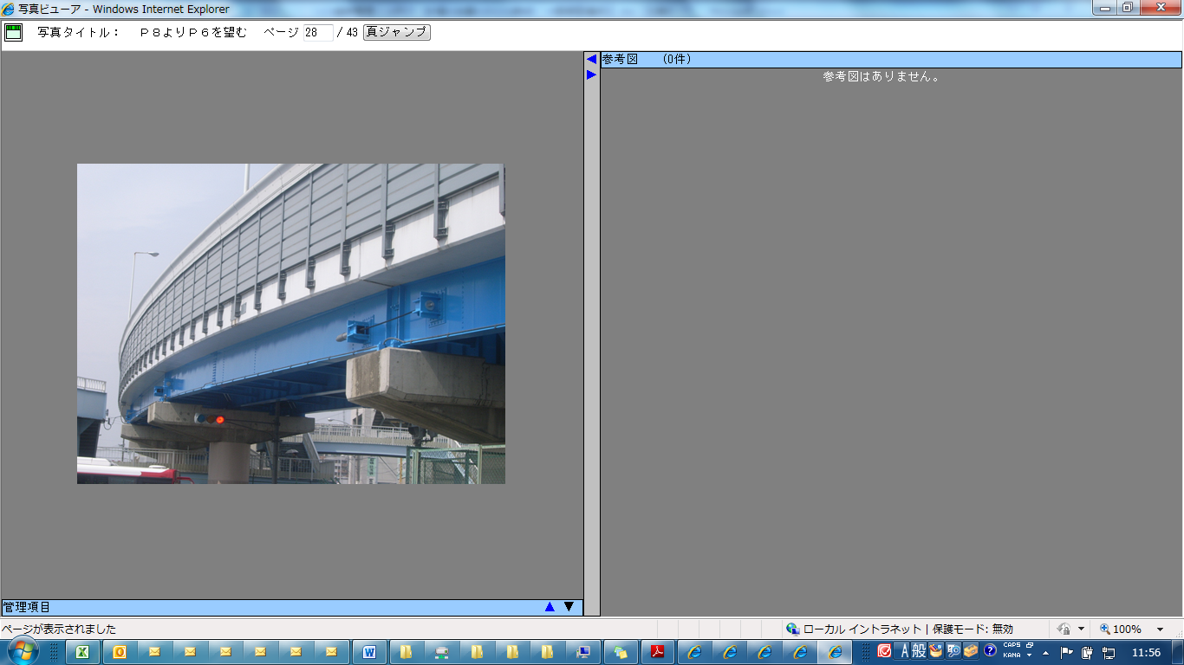
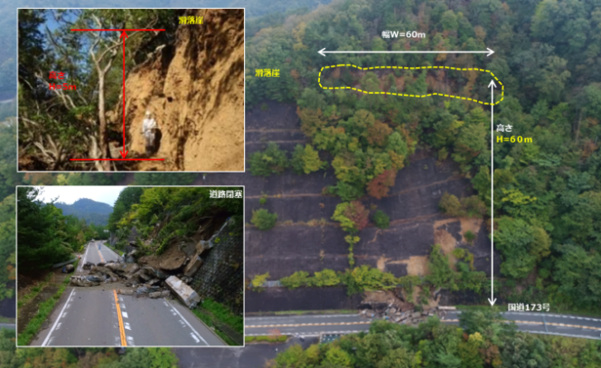
ポイント-3：災害に強い都市を支える交通
◆災害に強い交通インフラの構築
近い将来発生が懸念されている南海トラフ巨大地震や、近年増加している集中豪雨などの災害に対応するため、「強さ」と「しなやかさ」を持ったインフラの構築を進めます。
【道路施設の耐震性強化】
地震発生後に緊急車両が確実に通行できるよう、広域緊急交通路の橋梁の耐震性強化を図ります。2020年度末（平成32年度末）までに、広域緊急交通路の耐震対策完了を目指します。広域緊急交通路のうち重点14路線や大阪モノレールは対策完了）
橋脚の補強
落橋防止対策
【災害復旧対策の推進】
平成29年10月に日本列島に上陸した台風第21号の被害が発生した箇所について、一日も早い本格復旧をめざします。
一般国道173号（福住地区）

Slide 8
ポイント-4：安全・安心な暮らしを支える交通
◆大阪府自転車条例に基づく自転車対策の強化
「大阪府自転車の安全で適正な利用の促進に関する条例」に基づき、幅広い世代を対象とした交通安全の周知啓発活動や、企業と連携した条例の普及啓発、保険の加入促進などを推進します。また、平成28年10月に策定した「大阪府自転車通行空間整備緊急３か年計画（案）」に基づく自転車通行空間の整備を進めます。
＜条例の４本柱＞
自転車保険の加入義務化（H28.7.1施行）
自転車の安全利用
自転車利用者が損害賠償責任を負った場合の経済的負担の軽減と、被害者の保護を図るため、自転車損害賠償保険の加入を義務化しました。
●高齢者のヘルメット着用
65歳以上の高齢者が自転車に乗車するときは、ヘルメットを着用し、自分の身を守りましょう。ヘルメットは自転車で転倒したときに頭を守ってくれます。
交通安全教育の充実
●自転車の点検及び整備
反射器材の装着、タイヤの空気圧やブレーキの効きなどの自己点検のほか、異常を感じた際には、販売業者の点検整備を受けましょう。
児童・生徒に対する交通安全教育の指導強化や家庭職場における交通安全教育の実施に努めましょう。
交通ルール・マナーの向上
自転車は車両です。ルール・マナーを守って自転車を安全・適正に利用しましょう。
●自転車は
車道の左側を
走りましょう
●歩道は
歩行者優先
●交差点での
一時停止と安全確認
●信号を
守りましょう
●夜間は
ライトを点灯

Slide 9
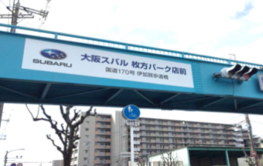
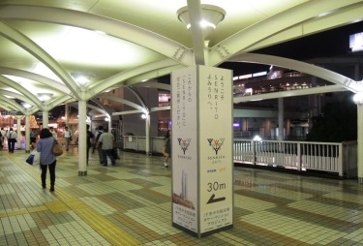


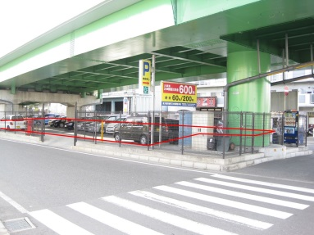
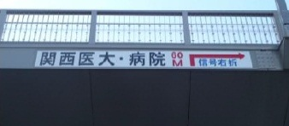
ポイント-5：戦略的な維持管理
◆維持管理のための財源の確保
道路の維持管理に使用する費用を確保するための取組みを進めています。
【光の回廊づくり「アドプト・ライト・プログラム」】
企業と大阪府が協働で道路照明灯の日常点検・維持管理を行うもので、参加企業には１灯あたり年間２万円を協賛いただく。
【ネーミングライツ事業】
道路施設の名称（通称）の命名権を企業などに売却
【道路施設を活用した広告事業】
千里中央駅の連絡通路において、平成24～29年度に支柱6本で広告を掲出。
一般国道170号
伊加賀歩道橋(枚方市)
千里中央駅 連絡通路
（豊中市）
【高架下・道路予定区域の有効活用】
高架下や道路予定区域を民間事業者に貸し出して地域の活性化を促進し、土地の使用料を道路の維持管理に有効活用しています。
【歩道橋リフレッシュ事業】
企業等に歩道橋の塗替え費用を負担して頂く代わりに、病院、大学、大規模商業施設などへの道先案内を表示するものです。
国道170号新町跨道橋高架下
（東大阪市）
府道 京都守口線
枚方市駅前横断歩道橋
（枚方市）

